Slide 1


PIRMOJI PAGALBA: mokausi

Slide 2

Iškilus klausimui -
pakelti ranką
Gerbti vienas kitą -
kalbėti po vieną

Slide 3
Pirmoji pagalba -
kas tai?

Slide 4
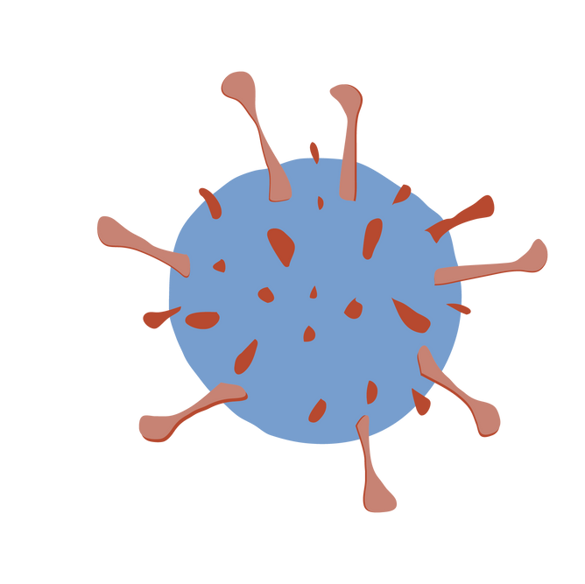


Pirmoji pagalba
Tai pagalba, kurią suteikiame žmonėms, kai jie susižeidžia arba suserga, kol atvyksta gydytojai ar tėvai/globėjai/rūpintojai.

Slide 5

Pirmosios pagalbos tikslai
1.
Išsaugoti gyvybę
2.
Neleisti būklei pablogėti
3.
Apsaugoti nuo naujų sužeidimų
4.
Garantuoti gijimą

Slide 6


Slide 7
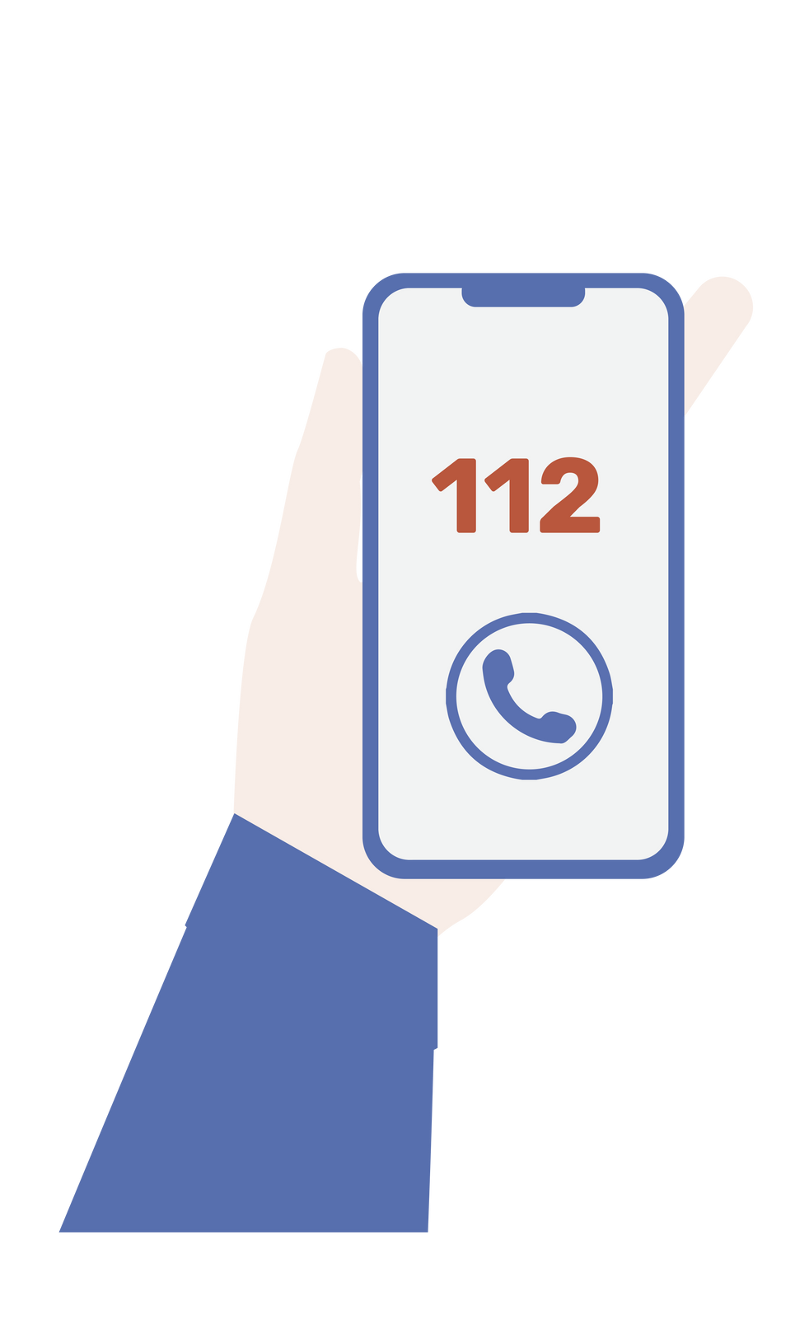
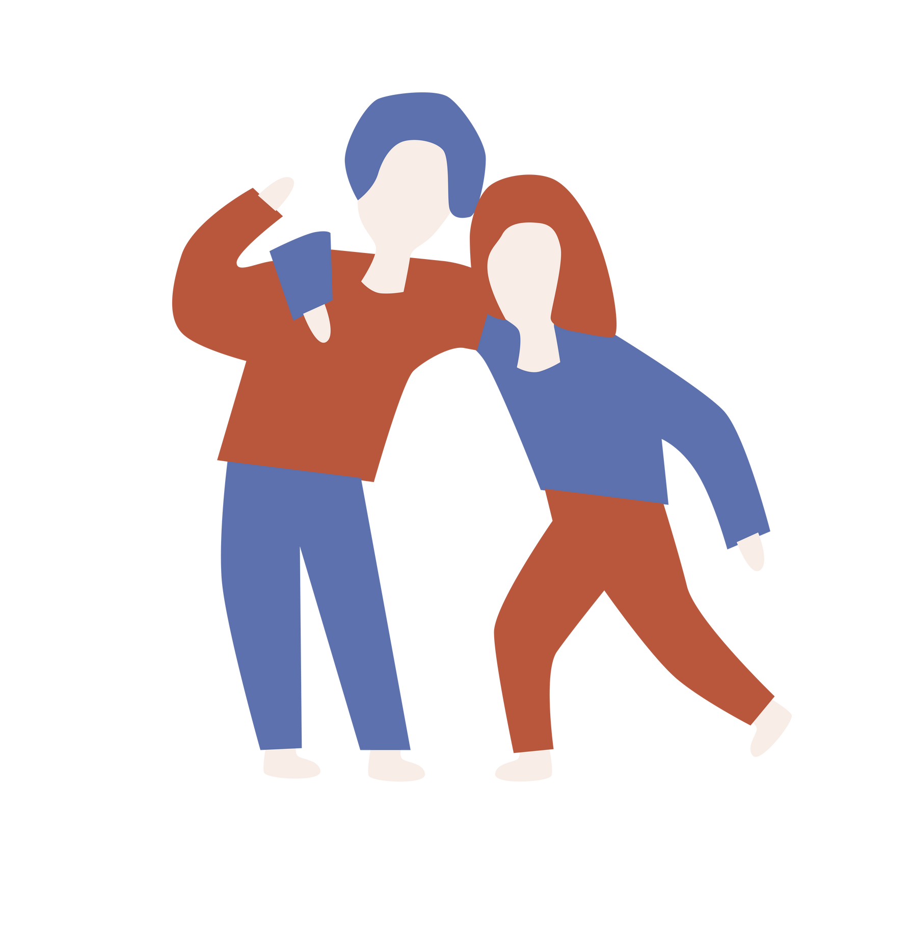
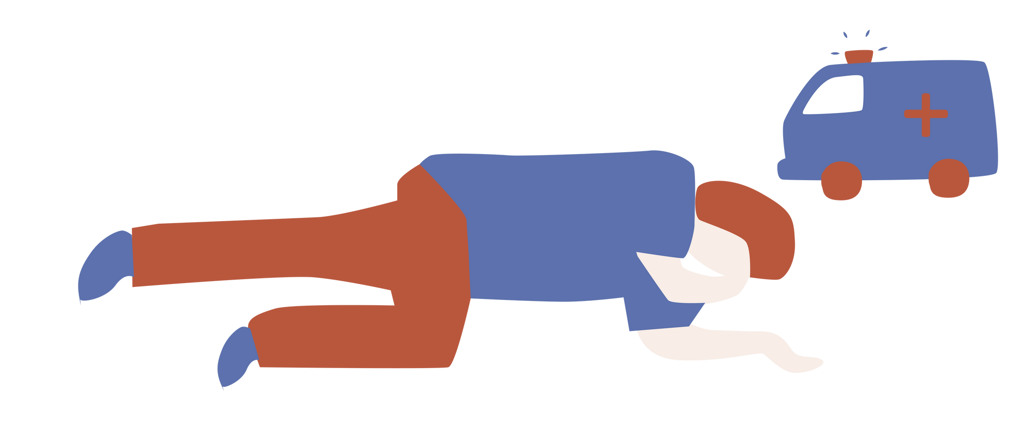
P-P-P
Taisyklė
Patikrink
Paprašyk pagalbos/ Paskambink
Padėk

Slide 8
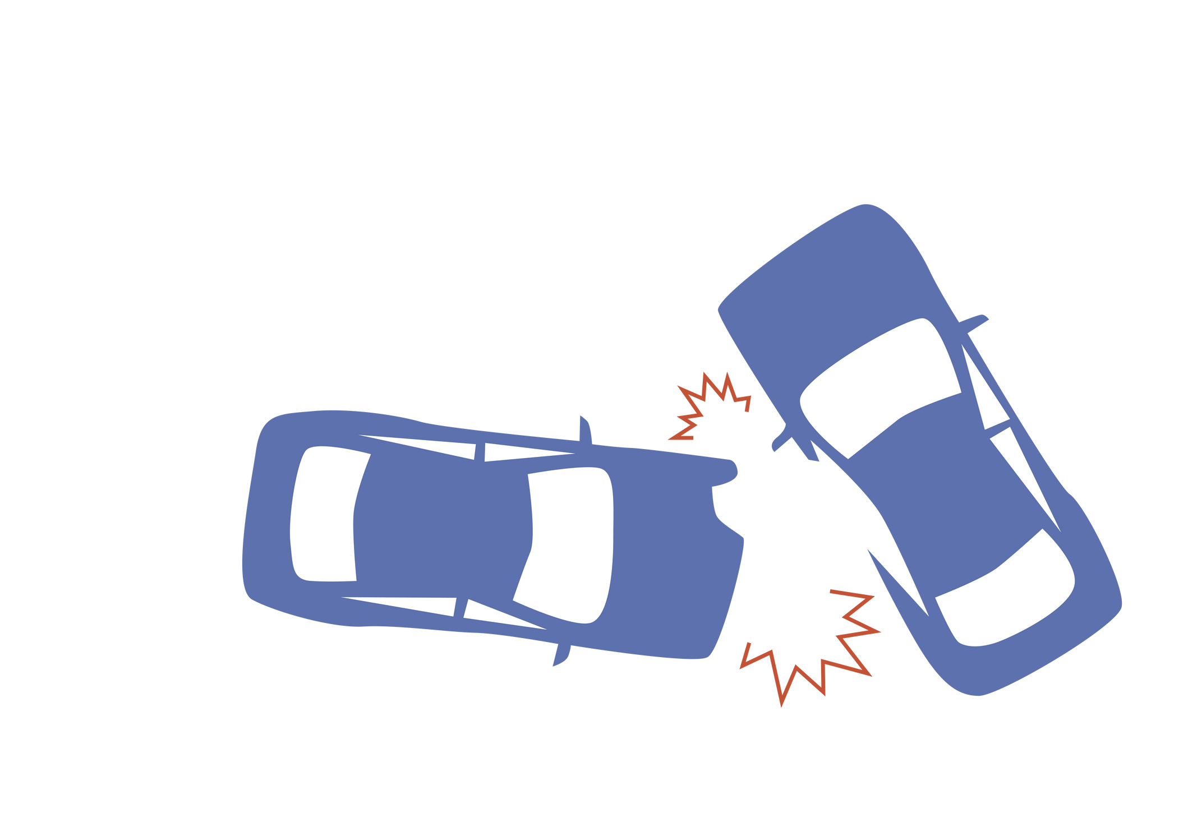
1 p - Patikrink
AR ESI SAUGUS?
Galimi pavojai

Slide 9

1 p - Patikrink
Ar Jums
viskas gerai?
  Paklauskite
  Pajudinkite
Ar galėčiau
Jums padėti?

Slide 10
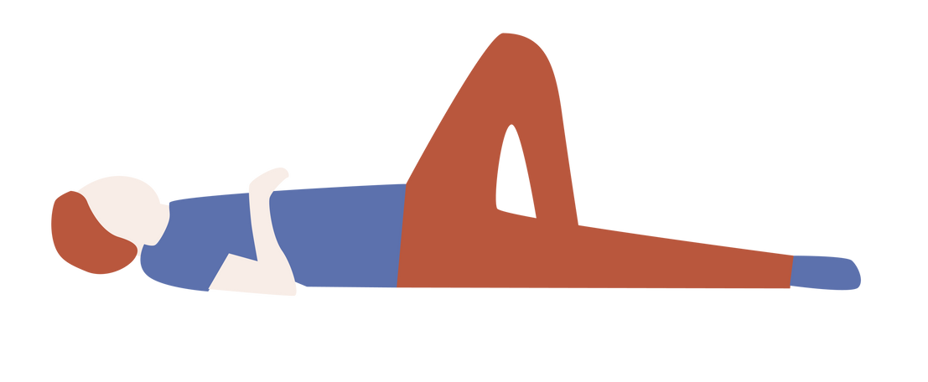
2 p - Paprašyk pagalbos

Slide 11
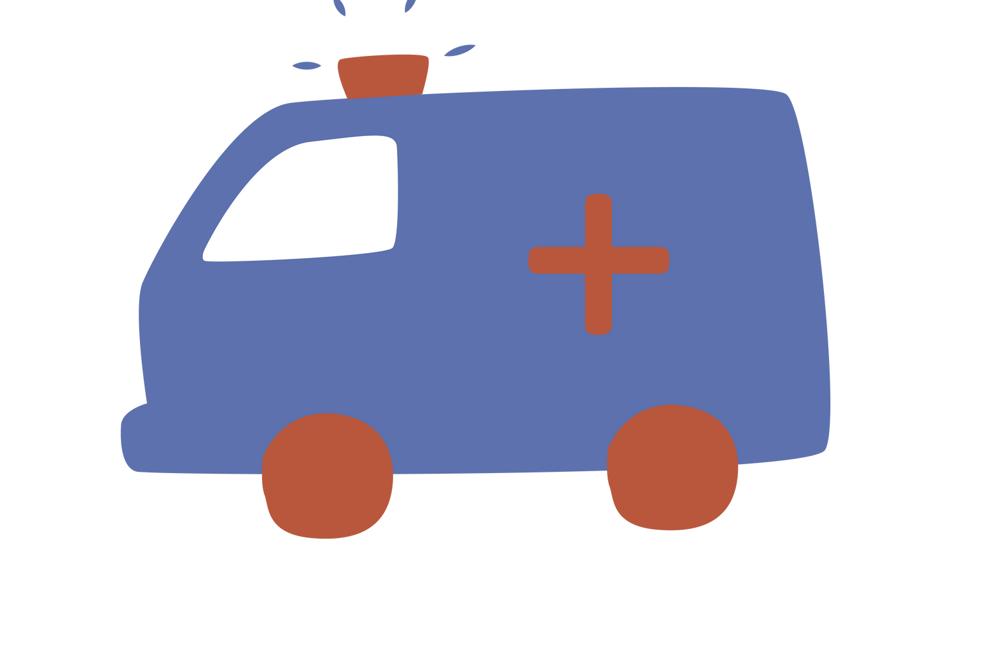
2 p - Paskambink
klausimas:
KOkiu numeriu reikia skambinti, atsitikus nelaimei?

Slide 12
2 p - Paskambink
Bendras numeris, skirtas iškviesti pagalbos tarnybas:
1
1
2

Slide 13
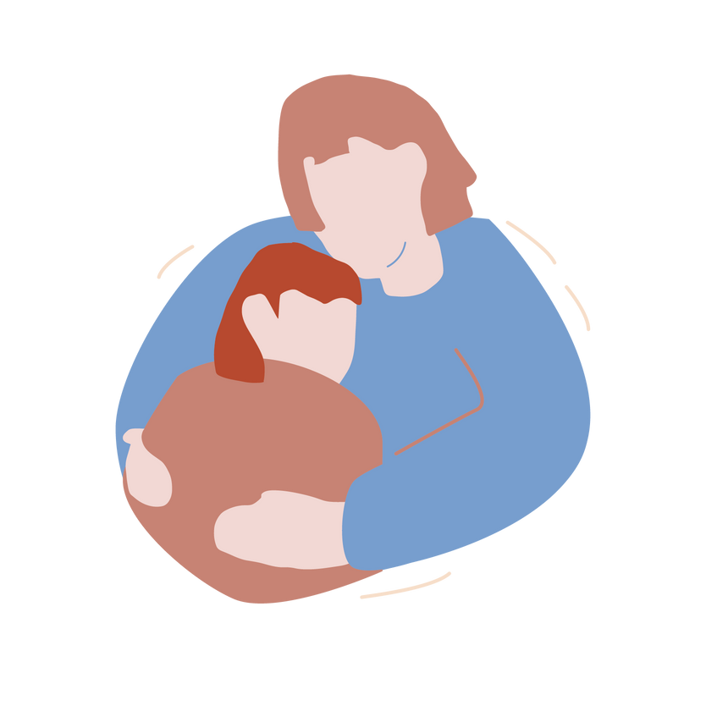
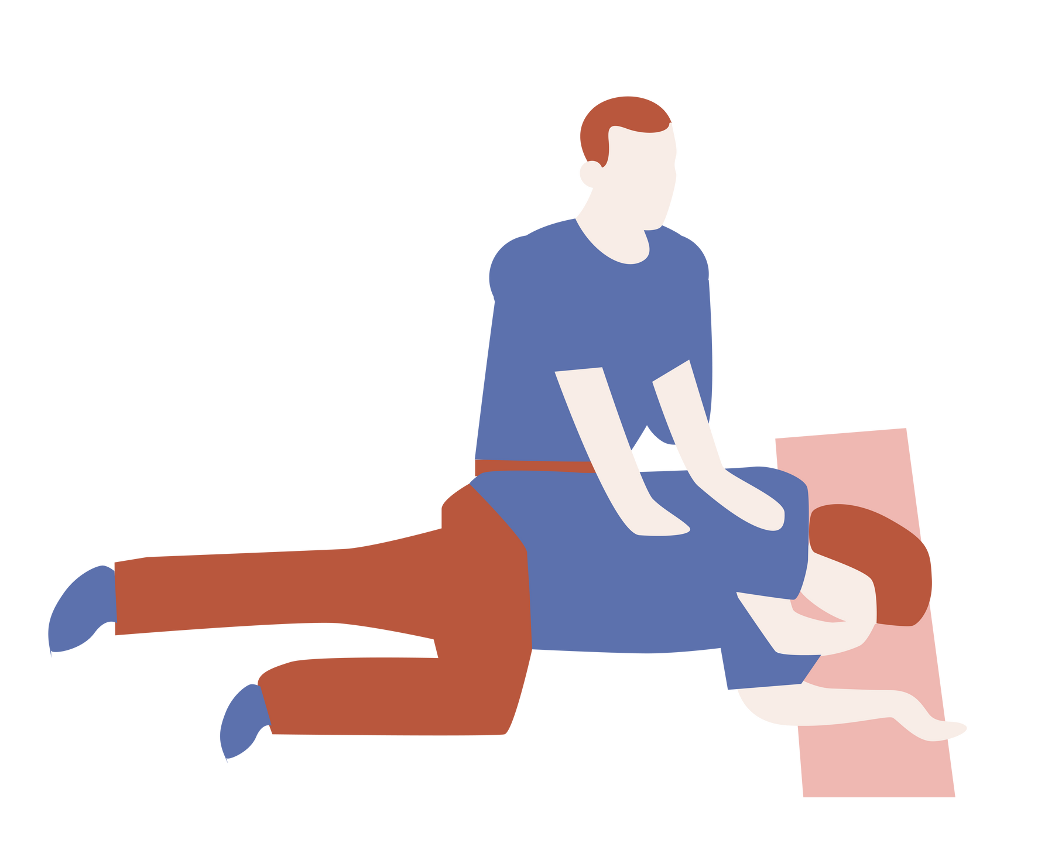
.
3 p - Padek
Nuimti papuošalus, šiltai apkloti
Padėti surasti patogią, saugią padėtį
Nuraminti, kad jau atvyksta pagalba
Vertinti sąmonę

Slide 14
kaip išvengti pavojaus kelyje?

Slide 15
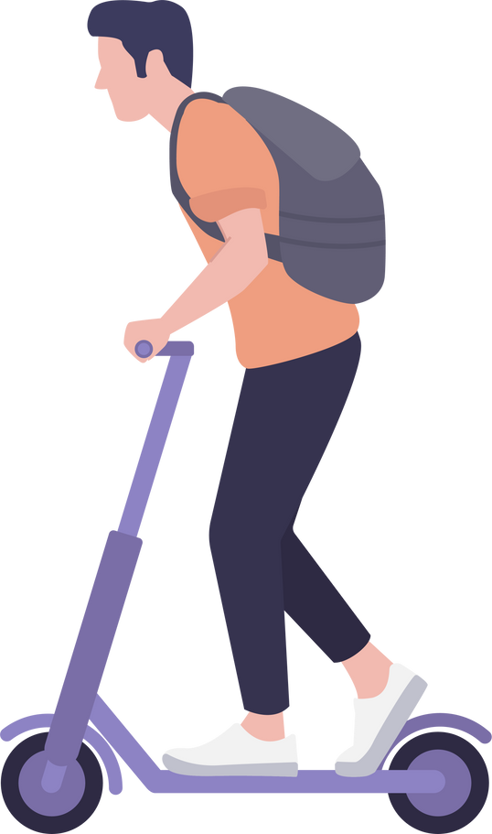

kaip išvengti pavojaus kelyje
Nežaisk prie kelio
Eik tik per perėją
Nevažiuok paspirtuku ar dviračiu per gatvę be šalmo
Nešiok atšvaitus
Neik per raudoną
Notes:
Kartais žmonės susižeidžia, nes nesaugiai elgiasi kelyje – tada prireikia pirmosios pagalbos.
Jei elgiamės atsargiai, galime apsaugoti save ir draugus nuo sužeidimų

Slide 16


Slide 17
Nejunk pats – gali gauti elektros smūgį
Jei išsipila vanduo – pasakyk suaugusiam, kad nušluostytų
Peiliai, žirklės, tarkos – tik su suaugusio pagalba
Nežaisk su puodeliais – gali nudegti
Neliesk karštų daiktų – gali nudegti

Slide 18
kaip išvengti pavojaus žaidžiant?

Slide 19
kaip išvengti pavojaus žaidžiant
Nežaisk prie kelio
Būk atsargus ant sūpynių ir čiuožyklos
Klausyk suaugusiųjų
Nežaisk su aštriais ar pavojingais daiktais
Naudok žaislus tinkamai

Slide 20


Slide 21


Užspringimas
Bandyk stipriai kosėti ir kviesti pagalbą.
  Nedelsiant pakviesk suaugusį.
  Paskatink draugą kosėti.
  Neduok vandens ar maisto, kol viskas nepraeina.

Slide 22


Slide 23

Kraujavimas iš nosies
  Atsisėsti ir pasilenkti į PRIEKĮ.
  Dviem pirštais spausti nosį 10–15 min.
  Kraują reikia išspjauti.
Svarbu!
  Gali užtrukti iki 30 min.
  Esant stipriam kraujavimui vykti į ligoninę.

Slide 24


Slide 25

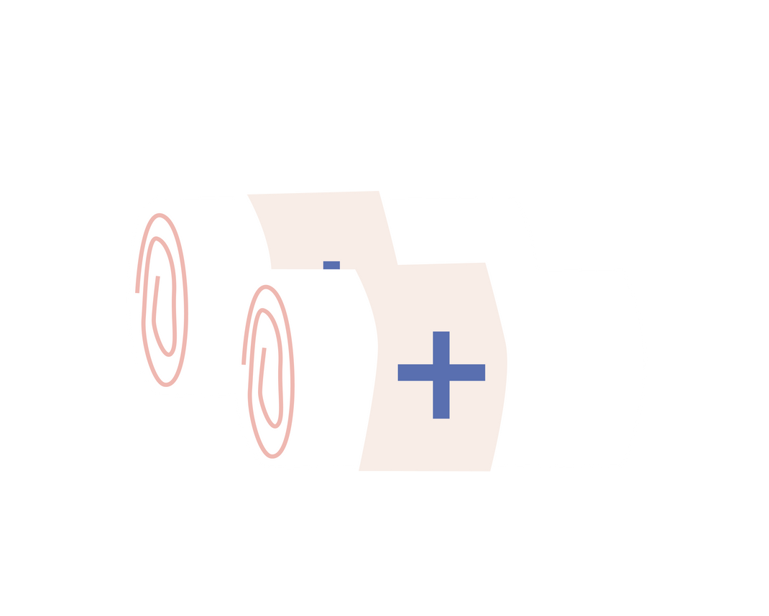
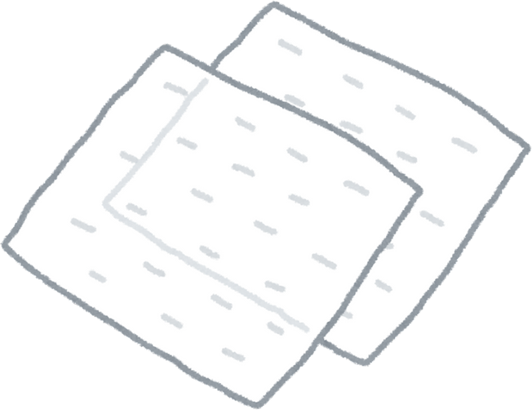

Silpno
Stipraus

Slide 26

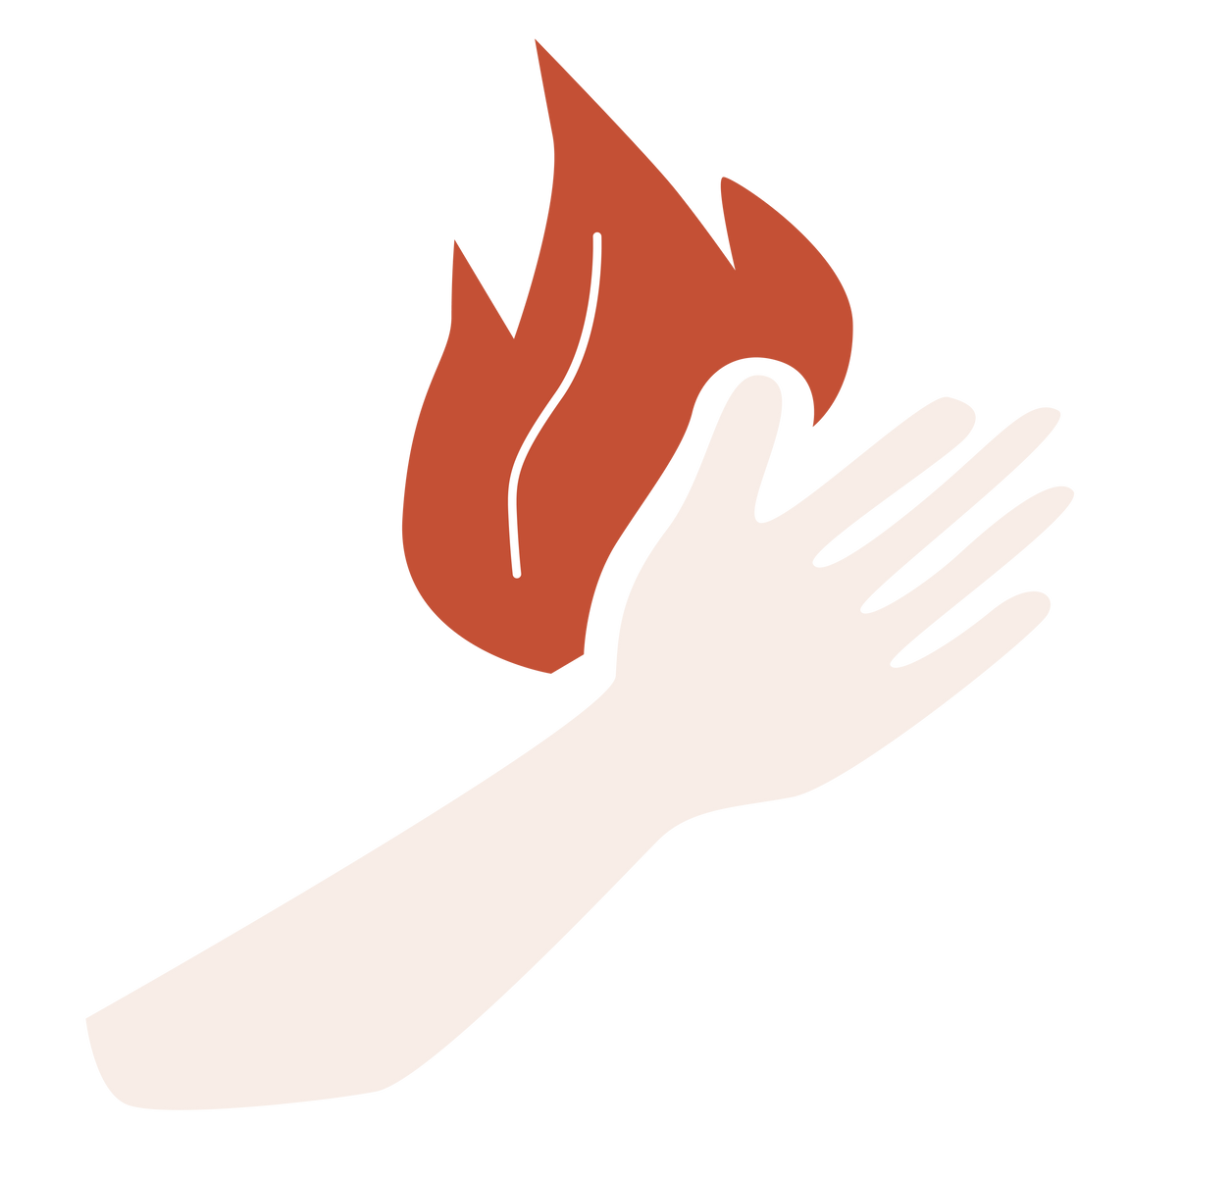

Slide 27
01
Nudegimas
Nutrauk žalojantį poveikį
Paviršinis, vidutinis ir gilus
02
Vėsink kambario temperatūros vandeniu
03
Uždenk

Slide 28
KĄ DARYTI, JEI KAM NORS PRASIDĖJO STIPRI ALERGIJA?

Slide 29

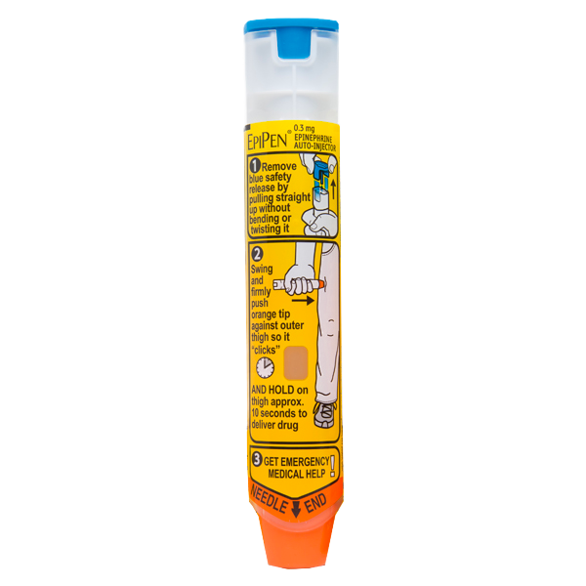
ANAFILAKSIJA
Anafilaksija – labai stipri alerginė reakcija.
  Ką daryti?
  Pranešti mokytojui ar kitam suaugusiajam.
  Skambinti 112.
  Laukti pagalbos.
  Anafilaksijos požymiai:
  Sunku kvėpuoti
  Tinsta lūpos ar veidas
  Atsiranda bėrimas
  Svaigsta galva

